Slide 1
Model-View-Control（MVC）
研发中心

Slide 2
MVC
URI到Servlet的映射太繁琐
HttpServlet污染了代码
安全
事务

Slide 3
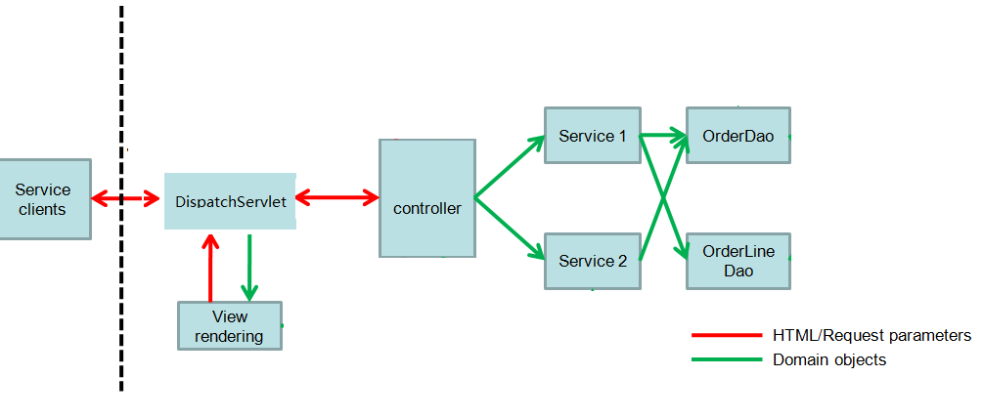
DispatchServlet & MVC

Slide 4
Model-View-Control
Model – 业务逻辑，相对稳定
View – 视图，UI，易变
Controller – 控制流程，易变

Slide 5
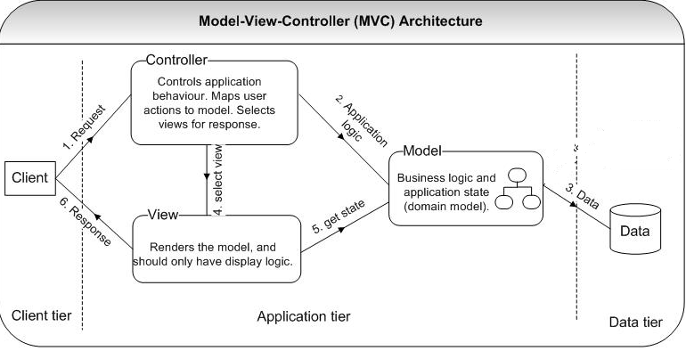
Model-View-Control(MVC)

